Slide 1

一、偏导数的定义及其计算法
二、高阶偏导数

Slide 2
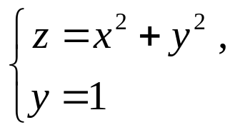
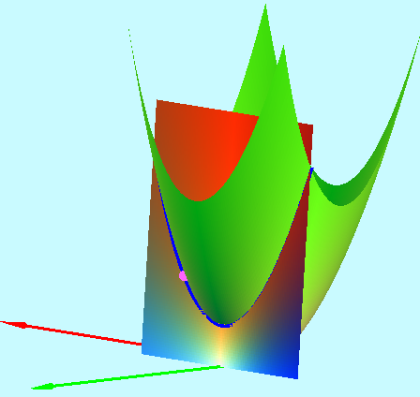
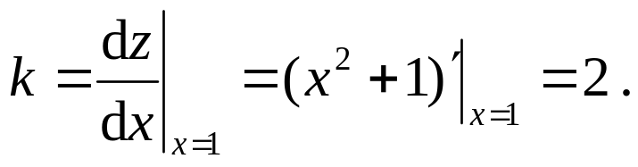
一、偏导数的定义及其计算法
1. 引例
求空间曲线
在点P(1 , 1 , 2)处的切线方程.
解
如图所示，
该空间曲线为y = 1平面上的平面曲线
其方程为 z = x²+1．
切线也是y = 1平面上的
直线，于是切线斜率
x
P
y

Slide 3
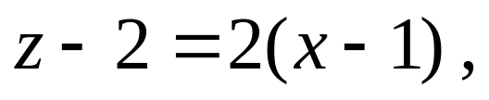
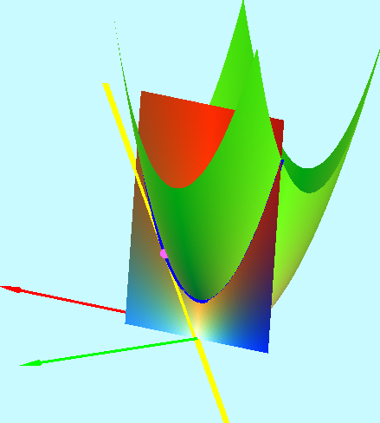
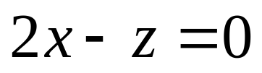
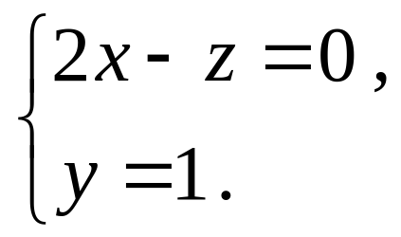
所以，切线方程为
即
(y=1上的平面直线).
切线
写成空间形式为
x
P
y
引例中求切线的关键是在二元函数 z = x²+y²中，令
自变量 y = 1，得到一元函数 z = x²+1，
然后求此一元函
数的导数．
这种解决问题的方法，在其他地方也会碰到,
因此，需要进行研究，于是产生了偏导数.

Slide 4
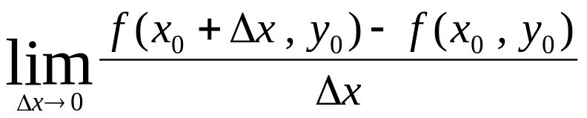
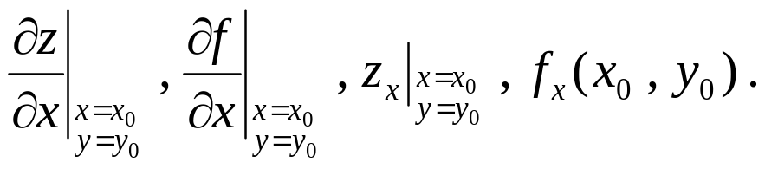
2. 偏导数的定义
定义 设函数 z = f (x , y)在点(x₀ , y₀)的某一邻域内有
定义，
当 y 固定在 y₀ 而 x 在 x₀ 处有增量 Δx 时，
相应的
函数有增量
f (x₀+ Δx , y₀) – f (x₀ , y₀) ，
如果
存在，
则称此极限为函数z = f (x , y)在点(x₀ , y₀)处对 x
的偏导数，
记作

Slide 5
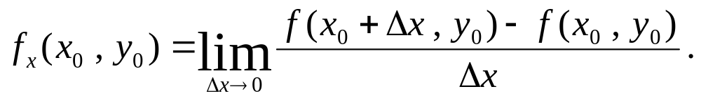
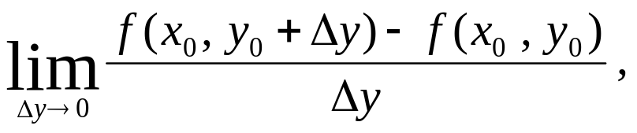
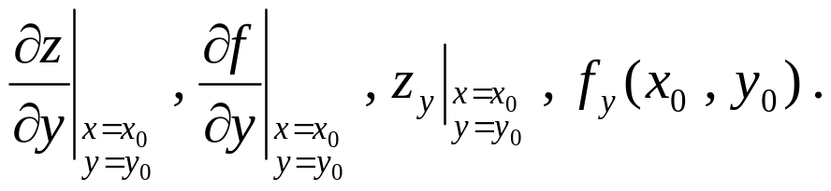
即
类似地，函数z = f (x , y)在点(x₀ , y₀)处对 y 的偏导数
定义为
记作

Slide 6
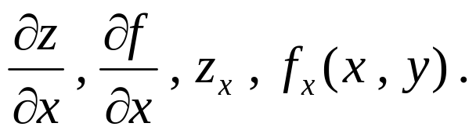
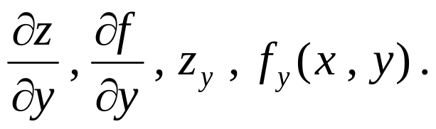
如果函数z = f (x , y)在区域D内每一点(x , y)处对 x 的
偏导数都存在，
那么这个偏导数就是x , y的函数，称之
函数z = f (x , y)对自变量 x 的偏导函数，
记作
类似地可定义函数z = f (x , y)对自变量 y 的偏导函数,

Slide 7
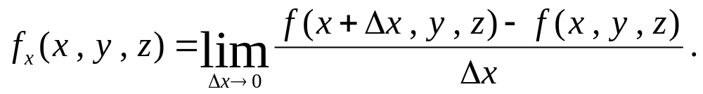
3. 偏导数的计算
计算 f_{x}(x , y)时，把z = f (x , y)中的 y 看做常数，
即
把z = f (x , y)看成关于 x 的一元函数，
利用一元函数的
求导法则，求其导数，即得f_{x}(x , y).
计算 f_{y}(x , y)时，把z = f (x , y)中的 x 看做常数即可.
偏导数的概念可以推广到二元以上的函数.
例如三
元函数u = f (x , y , z)对 x 的偏导数定义为

Slide 8
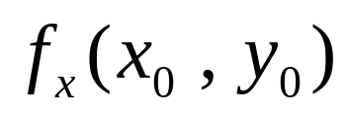
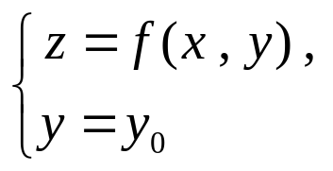
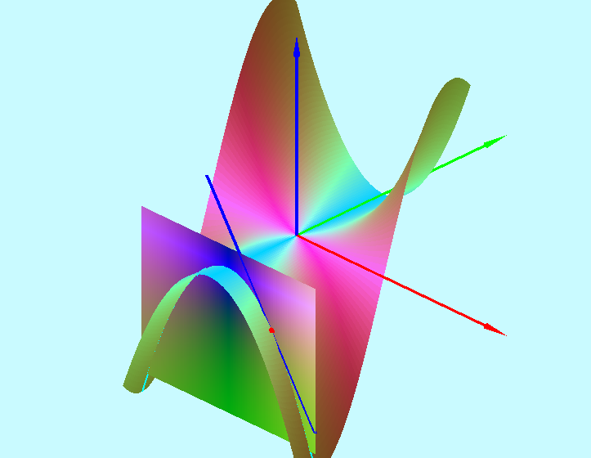
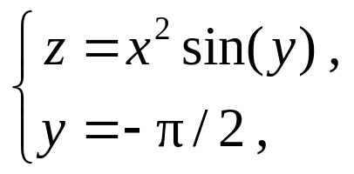
4. 二元函数偏导数的几何意义
的几何意义是空间曲线
在点(x₀ , y₀ , z₀)处的切线斜率.
z
在右图中，曲线方程为
y
切点为(1 , -π / 2 , -1).
x

Slide 9
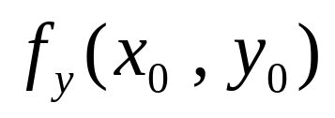
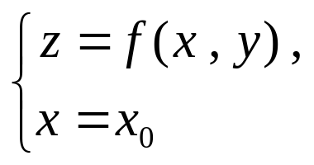
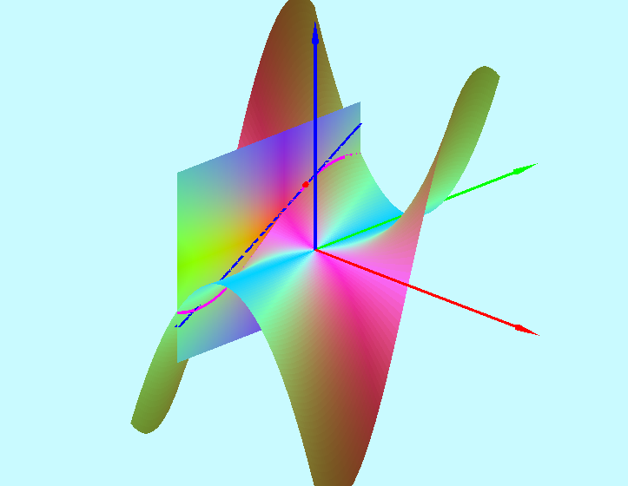
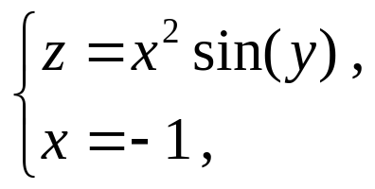
的几何意义是空间曲线
在点(x₀ , y₀ , z₀)处的切线斜率.
z
在右图中，曲线方程为
y
切点为(-1 , π / 4 , 0.707).
x

Slide 10
4. 偏导数与连续的关系
对于一元函数
可导一定连续，
对于多元函数
各偏导数都存在，也不一定连续．
因为各偏导数存在只能保证点P沿着平行于坐标轴
的方向趋于P₀时，函数值 f (P) 趋于f (P₀) ，
但不能保证
点P按任何方式趋于P₀时，
函数值 f (P) 都趋于f (P₀) ．

Slide 11
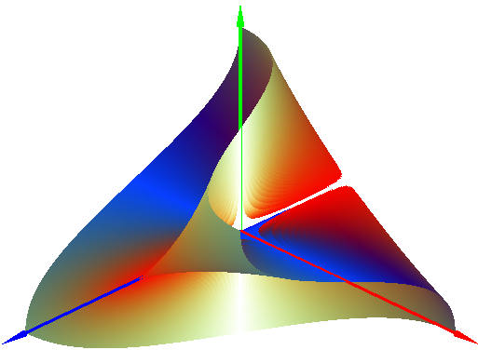
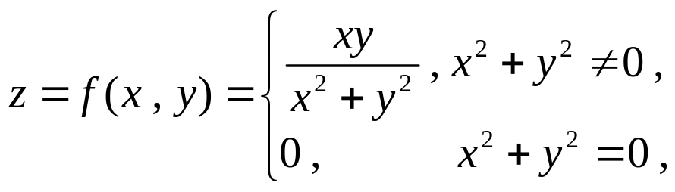
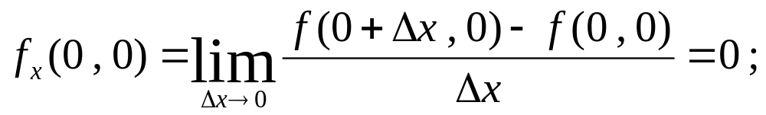
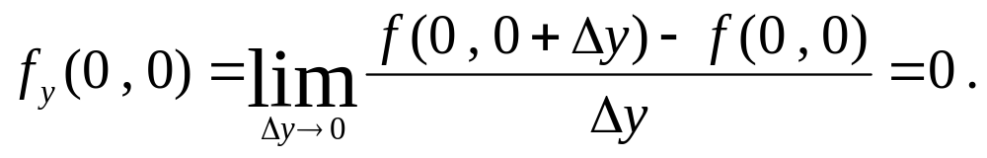
y
例如，函数
在点(0 , 0)对 x 的偏导数为
z
x
在点(0 , 0)对 y 的偏导数为
但这函数在点(0 , 0)不连续.

Slide 12
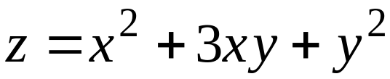

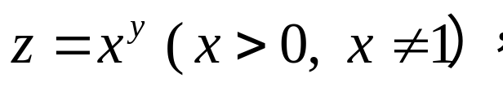
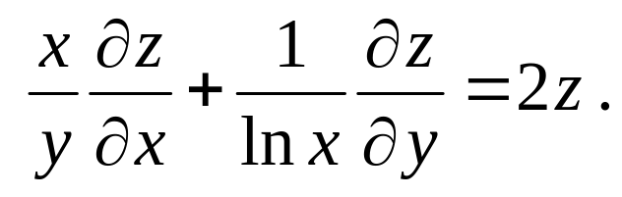
5. 举例
例1 求
在点(1 , 2) 处的偏导数.
例2 设
求证

Slide 13
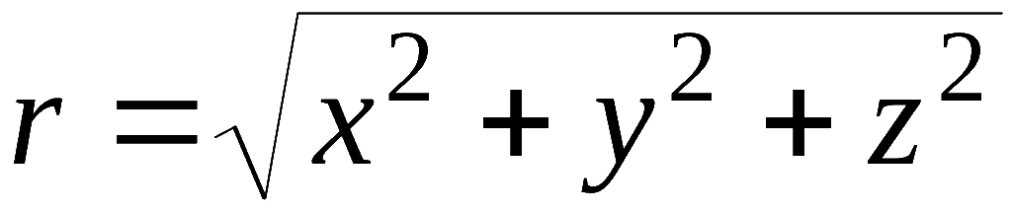
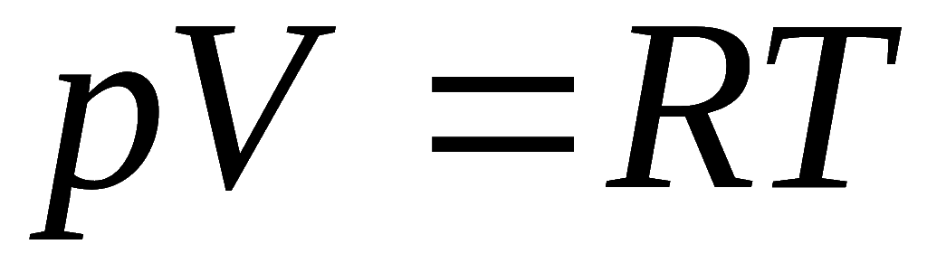
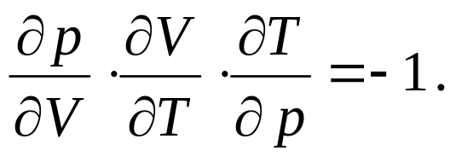
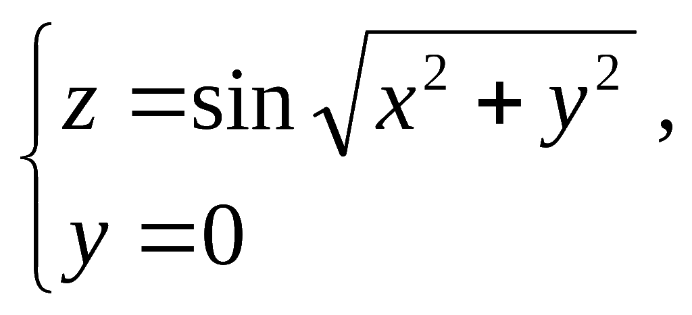
例3 求
的偏导数 .
例4 已知理想气体的状态方程
(R 为常数) ,
求证:
例5 讨论曲线
在x=0处是否存在切线 .

Slide 14
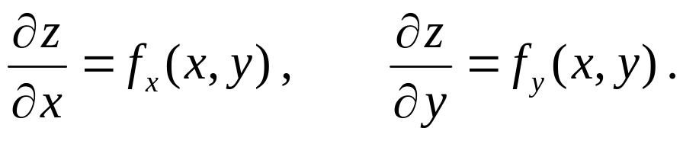

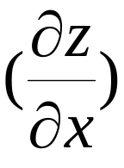
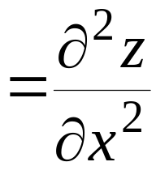
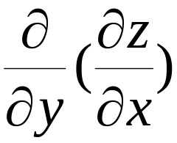
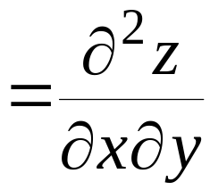
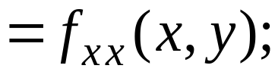
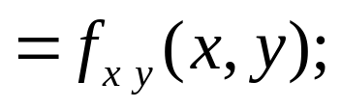
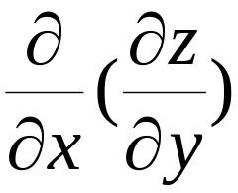
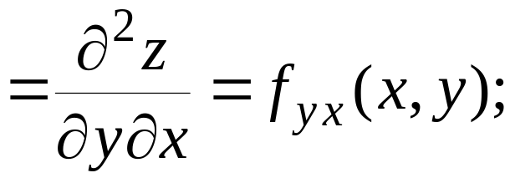
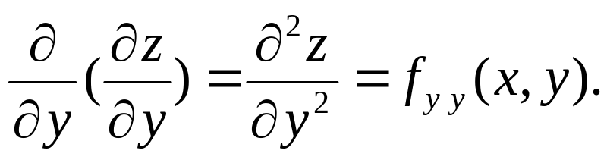
二、高阶偏导数
设 z = f (x , y)在区域 D 内存在连续的偏导数
若这两个偏导数仍存在偏导数，
则称它们是z = f ( x , y )
的二阶偏导数 .
按求导顺序不同, 有下列四个二阶偏导
数:

Slide 15
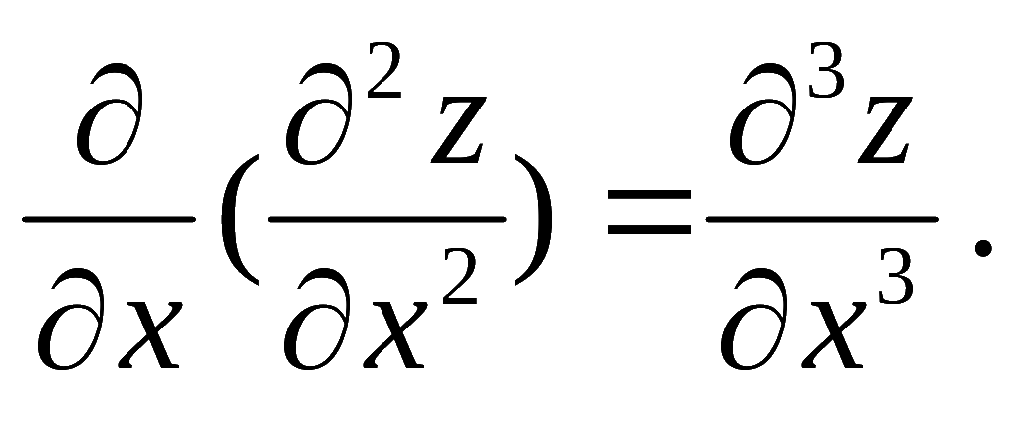
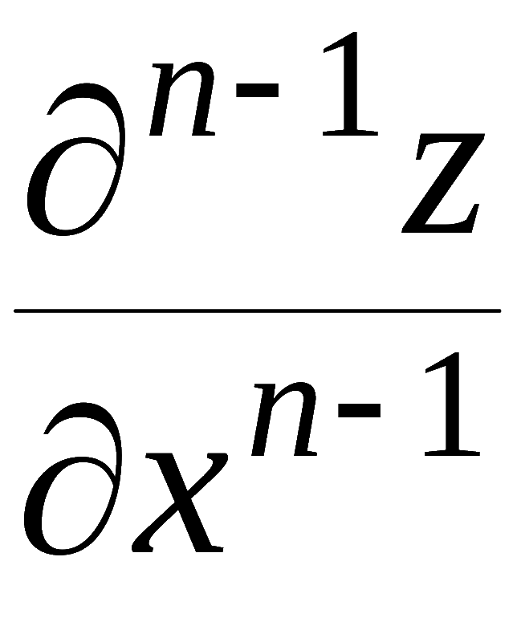
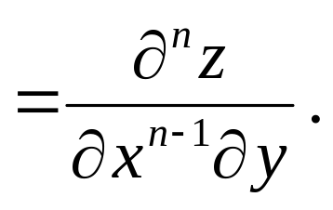
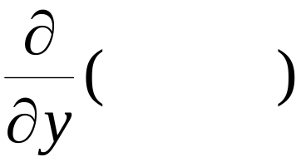
类似可以定义更高阶的偏导数.
例如，z = f (x , y) 关于 x 的三阶偏导数为
z = f (x , y) 关于 x 的 n –1 阶偏导数 , 再关于 y 的一阶
偏导数为

Slide 16
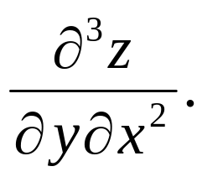

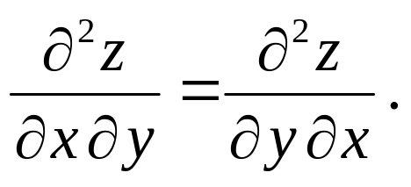
例6 求函数
的二阶偏导数及
在例6中我们发现两个二阶混合偏导数相等，即
这不是偶然的，事实上有下述定理．

Slide 17


定理 如果函数 z = f (x , y)的两个二阶混合偏导数
及
在区域D内连续，
那么在该区域内这两
个二阶混合偏导数必相等．
换句话说，二阶混合偏导数在连续的条件下与求导
次序无关．
类似地，高阶混合偏导数在连续的条件下也
与求导次序无关．

Slide 18



多元函数的偏导数常常用于建立某些偏微分方程．
偏微分方程是描述自然现象、反映自然规律的一种
重要手段．
例如方程
(a是常数)称为波动方程，它可用来描述各类波的运动.
方程
和
称为拉普拉斯
(Laplace)方程，满足这一方程的函数称为调和函数.

Slide 19


例7 验证函数 z = sin(x – ay)满足波动方程
z
z = sin(x – ay)
x
y

Slide 20




例8 验证函数
满足拉普拉斯方程
例9 验证函数
满足拉普拉斯方程

